Slide 1
Krachten (vectoren) samenstellen

Slide 2
Krachten die in de tegenovergestelde richting werken kun je van elkaar aftrekken

Slide 3
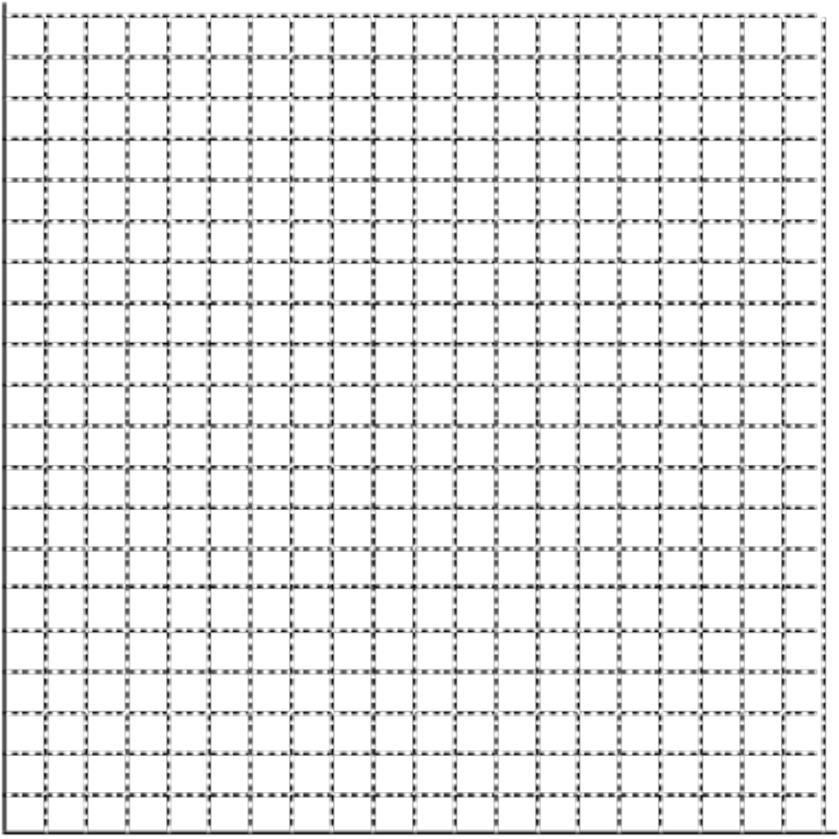
Een kracht ( vector ) heeft : - een richting
- een aangrijpingspunt
- een grootte (de lengte)
F = 4 N
1 hokje ~ 1 N

Slide 6
F1= 4 N

Slide 7
F1= 4 N

Slide 8
F1= 4 N
F2= 10 N

Slide 9
F1= 4 N
F2= 10 N

Slide 10
F resultante = 6 N
F1= 4 N
F2= 10 N

Slide 11
F resultante = 6 N
F1= 4 N
F2= 10 N
10 N – 4 N = 6 N

Slide 13
Krachten (vectoren) die in dezelfde richting werken kun je bij elkaar optellen

Slide 16
F1= 4 N

Slide 17
F1= 4 N

Slide 18
F1= 4 N
F2= 10 N

Slide 19
F1= 4 N
F2= 10 N

Slide 20
F resultante = 14 N
F1= 4 N
F2= 10 N

Slide 21
F resultante = 14 N
F1= 4 N
F2= 10 N
10 N + 4 N = 14 N

Slide 23
2 Krachten (vectoren) die onder een hoek werken .Hier moet je de resultante construeren
(1)

Slide 26
F1= 7 N

Slide 27
F1= 7 N

Slide 28
F2= 8 N
F1= 7 N

Slide 29
F2= 8 N
F1= 7 N

Slide 30
F2= 8 N
F1= 7 N

Slide 31
F2= 8 N
F1= 7 N

Slide 32
F2= 8 N
F1= 7 N

Slide 33
F2= 8 N
F1= 7 N

Slide 34
F2= 8 N
F1= 7 N

Slide 35
F2= 8 N
F1= 7 N

Slide 36
F2= 8 N
F1= 7 N

Slide 37
F resultante = ……N (opmeten)
F2= 8 N
F1= 7 N

Slide 39
2 Krachten (vectoren) die onder een hoek werken .Hier moet je de resultante construeren
(2)

Slide 42
F1= 7 N

Slide 43
F1= 7 N

Slide 44
F2= … N
(opmeten)
F1= 7 N

Slide 45
F2= … N
(opmeten)
F1= 7 N

Slide 46
F2= … N
(opmeten)
F1= 7 N

Slide 47
F2= … N
(opmeten)
F1= 7 N

Slide 48
F2= … N
(opmeten)
F1= 7 N

Slide 49
F2= … N
(opmeten)
F1= 7 N

Slide 50
F2= … N
(opmeten)
F1= 7 N

Slide 51
F2= … N
(opmeten)
F1= 7 N

Slide 52
F2= … N
(opmeten)
F1= 7 N

Slide 53
F resultante = ……N (opmeten)
F2= … N
(opmeten)
F1= 7 N

Slide 55
1 kracht ontbinden in 2.

Slide 56
Voorbeeld 1

Slide 57
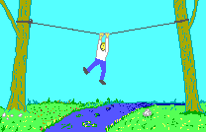

Slide 58
werklijn
werklijn
Fz

Slide 59
werklijn
werklijn
Fz

Slide 60
werklijn
werklijn

Slide 61
werklijn
werklijn

Slide 62
werklijn
werklijn

Slide 63
werklijn
werklijn

Slide 64
werklijn
werklijn

Slide 65
werklijn
werklijn

Slide 66
werklijn
werklijn

Slide 67
werklijn
werklijn

Slide 68
werklijn
werklijn

Slide 69
werklijn
werklijn

Slide 70
werklijn
werklijn

Slide 71
F1 en F2 zijn de 2 krachten die in het linker en rechter touw ontstaan door
Het gewicht Fz van de persoon die aan het touw hangt .
werklijn
werklijn
F1
F2

Slide 73
Voorbeeld 2

Slide 74
Spijker in muur
werklijn
werklijn
schilderij
Fz

Slide 75
Spijker in muur
werklijn
werklijn
schilderij
Fz

Slide 76
Spijker in muur
werklijn
werklijn
schilderij
Fz

Slide 77
Spijker in muur
werklijn
werklijn
schilderij
Fz

Slide 78
Spijker in muur
werklijn
werklijn
schilderij
Fz

Slide 79
Spijker in muur
werklijn
werklijn
schilderij
Fz

Slide 80
Spijker in muur
werklijn
werklijn
schilderij
Fz

Slide 81
Spijker in muur
werklijn
werklijn
schilderij
Fz

Slide 82
Spijker in muur
werklijn
werklijn
schilderij
Fz

Slide 83
Spijker in muur
werklijn
werklijn
schilderij
Fz

Slide 84
Spijker in muur
werklijn
werklijn
schilderij
Fz

Slide 85
F1 en F2 zijn de 2 krachten die in het linker en rechter touw ontstaan door het gewicht Fz van de schilderij die aan het touw hangt .
Spijker in muur
F1
F2
werklijn
werklijn
Fz

